Slide 1
자율주행을 위한 예외 조건에 대한 적응형 점짐적 런타임 학습
Heuijee Yun
AI-Embedded Software on Chip Lab.
School of Electronic and Electrical Engineering, KNU, KOREA
2025.05.28
2

Slide 2
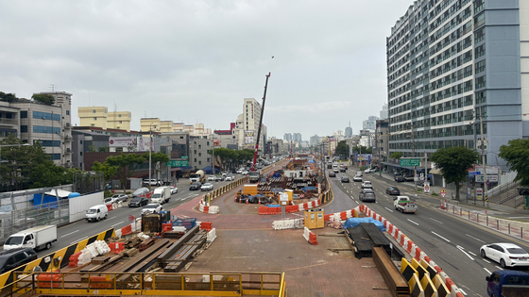
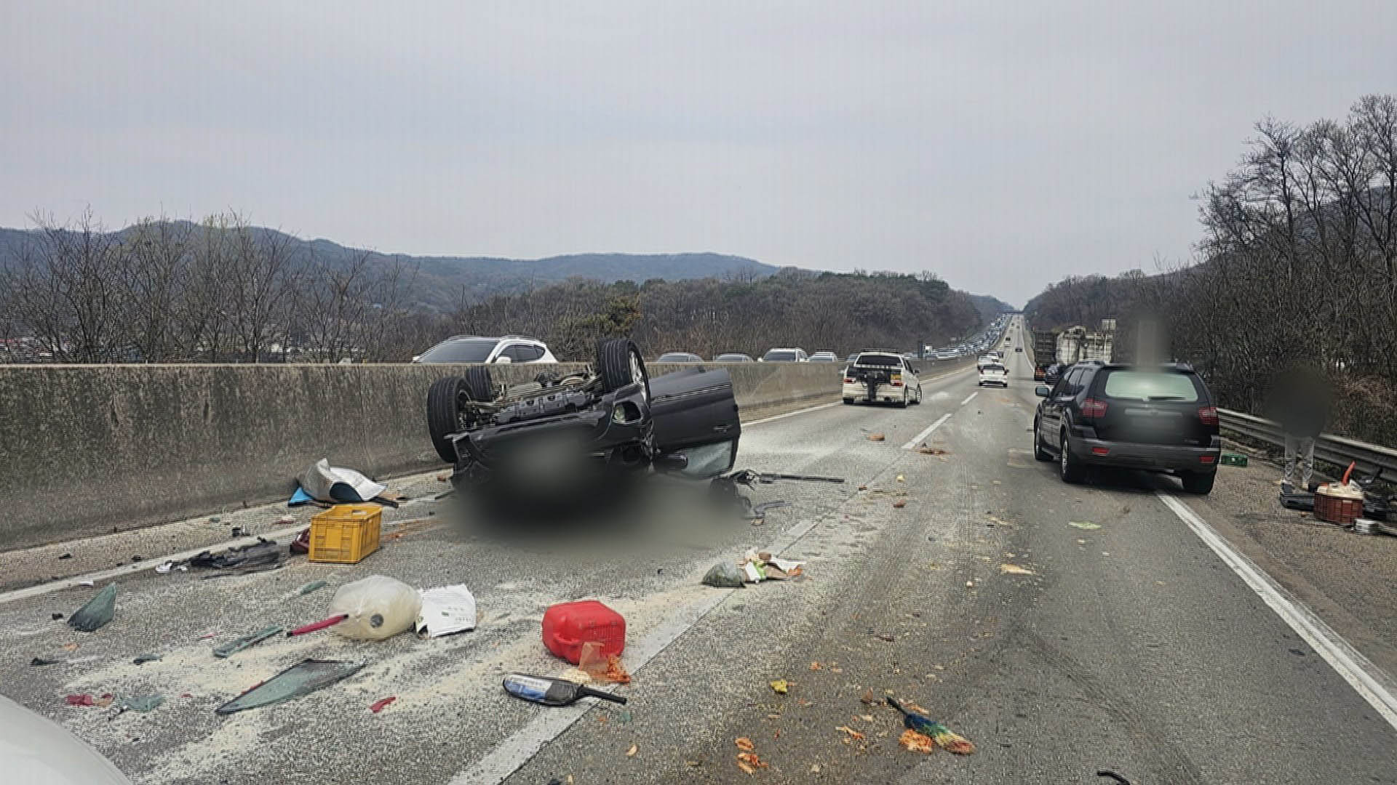
자율주행를 위한 런타임 학습이 필요한 이유는?
자율주행를 위한 런타임 학습
도로 위 예외 상황 이미지들 (공사구역, 우회로, 사고지점 등)
자율주행 모델이 학습하지 못한 상황일 경우 위험

Slide 3
Incremental Runtime Learning 이란?
자율주행를 위한 런타임 학습
점진적 학습 (Incremental): 기존에 학습된 모델을 완전히 재학습하지 않고,새로운 데이터만 추가로 학습하여 지식을 확장하는 방식
기존 가중치 유지하면서 새로운 정보만 반영
온라인 학습(Online): 데이터가 순차적으로 주어질 때, 매번 들어오는 새로운 데이터 하나하나를 기준으로모델을 즉시 업데이트하는 학습 방식.
전체 데이터셋을 한꺼번에 보는 것이 아니라 샘플 단위 또는 미니배치 단위로 학습
런타임 학습(Runtime):시스템이 작동 중(운행 중) 새로운 데이터를 받아실시간 또는 준실시간으로 모델을 업데이트하는 방식
정적(offline) 학습이 아닌 실시간 적응 기반 학습

Slide 4
Incremental Runtime Learning 이란?
자율주행를 위한 런타임 학습
구분 | 설명 | 예시
Incremental Learning | 기존 모델에 새로운 클래스나 태스크를 추가 학습 | 새로 등장한 차량 종류 분류 학습
Online Learning | 들어오는 데이터마다 즉시 업데이트, 학습 속도 빠름 | 스트리밍 영상에서 객체 탐지 정확도 개선
Runtime Learning | 시스템이 작동 중일 때, 특정 조건 발생 시 부분 업데이트 | 자율주행 중 비정상 보행자 등장 → 적응 학습

Slide 5
분포 이탈 조건 감지
OOD 탐지
분포 이탈: 학습 데이터의 분포와 실제 운행 중 들어오는 입력 분포가 다를 때 발생하는 상황, 학습된 객체 이외의 사물 등장
OOD 상황을 탐지하지 못하면, 모델이 잘못된 확신으로 판단함
Softmax Confidence | softmax의 최대 확률 값이 낮은 경우 = 낯선 입력으로 간주
Mahalanobis Distance | 특징 공간에서 중심과의 거리 계산
Energy-based Method | 출력 벡터의 로그합 이용한 OOD score
Vision Backbone 기반 | CLIP, DINO 등의 representation 기반 탐지

Slide 6
자율주행에서 구현이 어려운 이유
자율주행에서 Incremental Runtime Learning을 구현하기 어려운 이유
실시간으로 모델이 바뀌면 예측 결과의 일관성이 깨질 수 있음
변경된 모델의 안전성 검증 없이 적용되면 사고 위험차량 제어와 연결되는 모델은 검증된 상태로만 운용되어야 함
On-device에서는 CPU/GPU 자원이 제한적, 학습까지 동시에 수행하면 inference latency 증가 및 리소스 충돌 가능성
학습/업데이트 중에 inference 속도가 느려질 경우→ 시스템 반응 시간 증가 → 위험 상황 대응 실패
새로운 데이터에 맞춰 학습하면 기존 성능이 망가질 수 있음
과거 주행 경험을 완전히 잊어버리는 현상 Catastrophic Forgetting

Slide 7
자율주행 점진적 학습 구조
점진적 학습 구조
센서 입력 (Camera / LiDAR 등): 실시간으로 환경 인식
인식기 기반 분류/탐지 : 기존 학습된 모델로 inference 수행
OOD 탐지 모듈 : 예외 상황으로 간주되는 경우 flag 발생
OOD Buffer 저장: 감지된 입력을 임시 보관, 점진적 학습에 활용
경량 점진적 학습기 (Partial Learner): 전체 모델이 아닌 일부 layer만 fine-tuning
sensor
OOD detector
Buffer
경량화 학습기
적응형 업데이트

Slide 8
자율주행 점진적 학습 실습 - 1
OOD 탐지
실습 환경: Colab, PyTorch, 간단한 CIFAR10 + SVHN 분류기 기반
데이터 로딩 및 전처리
- CIFAR-10 (in-distribution), SVHN (out-of-distribution)을 불러와 전처리
2. 사전 학습된 ResNet18 모델 준비
- CIFAR-10 분류에 맞게 출력 레이어 수정
3. OOD 탐지 함수 정의
- softmax confidence가 낮은 경우를 OOD로 분류
4. In/Out 데이터 추론 및 confidence 계산
- CIFAR와 SVHN 데이터를 모델에 통과시켜 confidence 출력

Slide 9
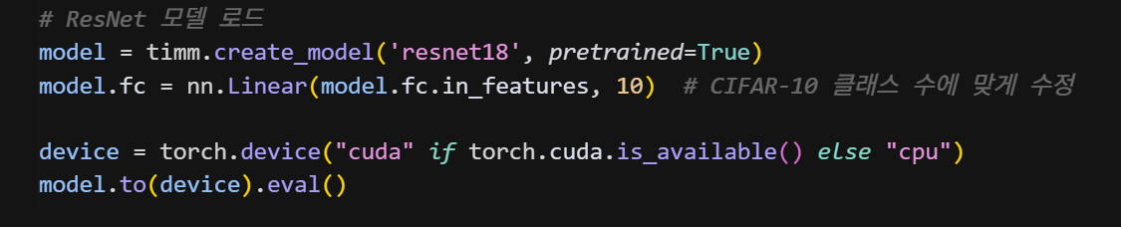
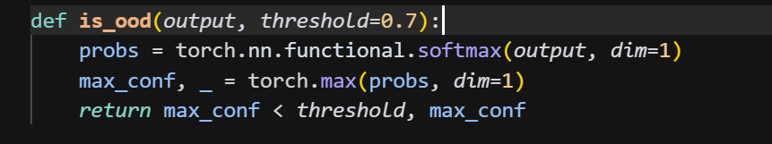
자율주행 점진적 학습 실습 - 1
OOD 탐지
사전 학습된 ResNet18 모델 준비
Softmax confidence 기반의 OOD 탐지 함수
softmax를 통해 가장 높은 class 확률을 계산
max confidence < 0.7 이면 OOD로 판단

Slide 10
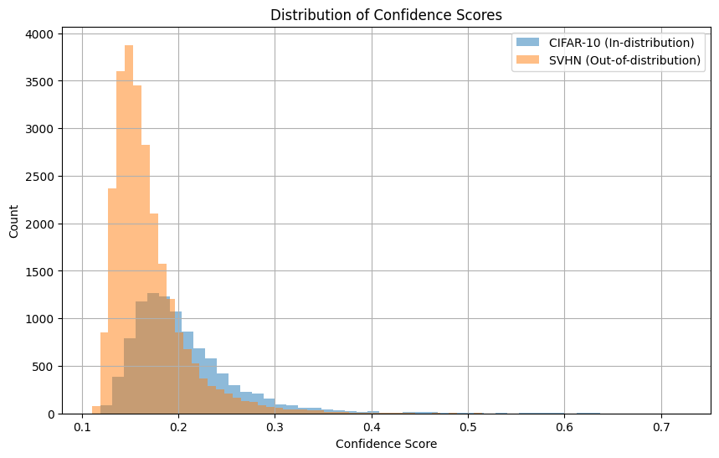
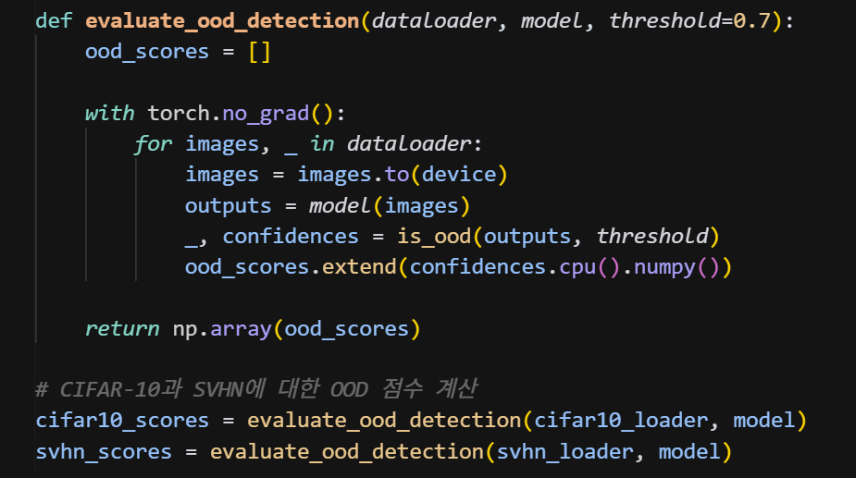
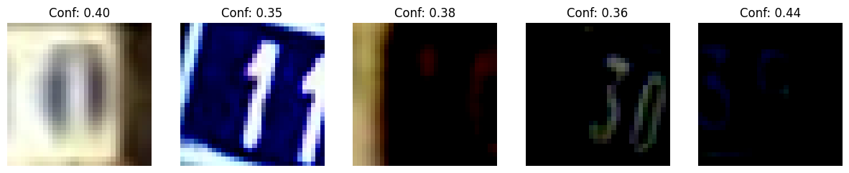
자율주행 점진적 학습 실습 - 1
OOD 탐지
모델 추론 및 OOD 감지

Slide 11
자율주행 점진적 학습 실습 -2
적응적 런타임 업데이트
실습 환경: Colab, PyTorch, 간단한 CIFAR10 + SVHN 분류기 기반
감지된 예외 상황(OOD)에 대해 미리 학습된 모델을 전체 재학습 없이 부분적으로 적응
Replay Buffer 생성 – 예외 샘플을 저장할 버퍼 구현
모델 정의 및 초기 학습 – CIFAR-10 CNN 모델 훈련
저장된 예외 샘플 로딩 – buffer에 감지된 SVHN 등 샘플 저장
모델 일부 레이어만 업데이트 – FC layer만 점진적 학습 수행
Before/After 성능 비교 – 적응 전/후 정확도 비교

Slide 12
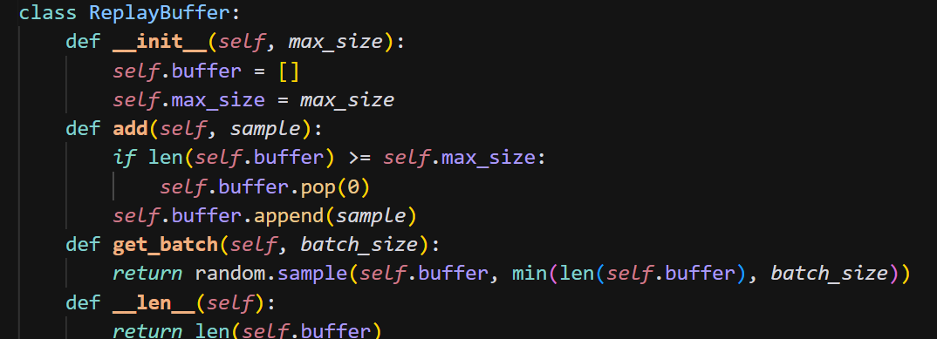
자율주행 점진적 학습 실습 -2
적응적 런타임 업데이트
OOD 저장용 버퍼 구성
예외 상황 발생 시 샘플을 순차 저장할 수 있도록 FIFO 구조로 관리

Slide 13
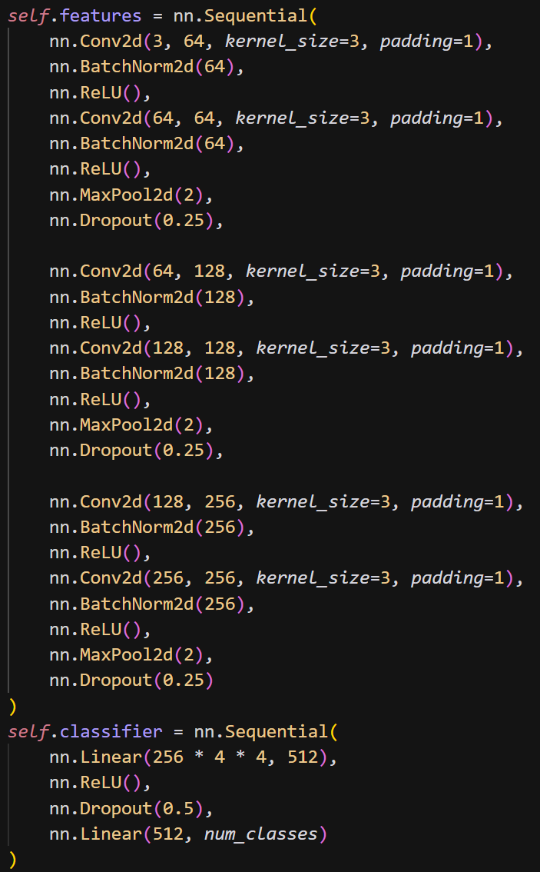
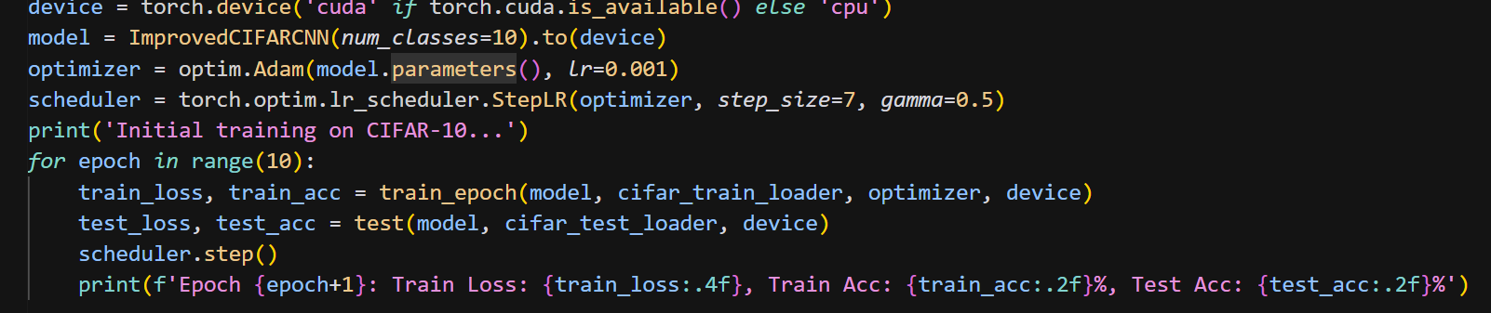
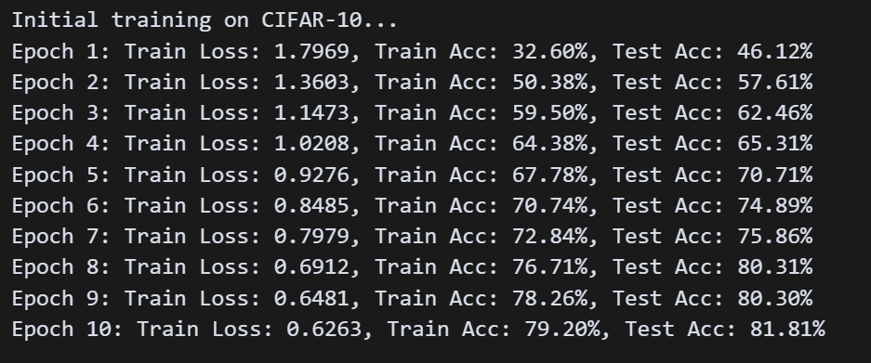
자율주행 점진적 학습 실습 -2
적응적 런타임 업데이트
모델 정의 및 초기 학습

Slide 14
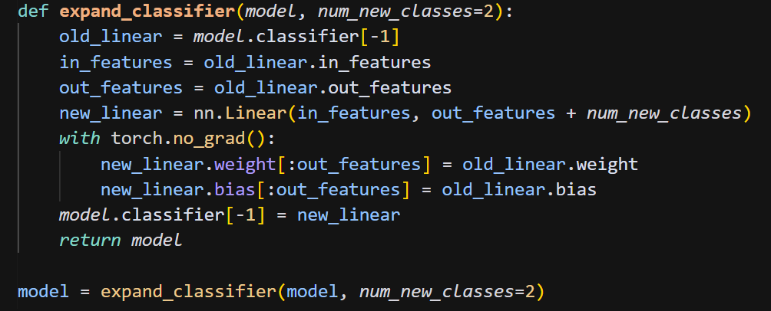
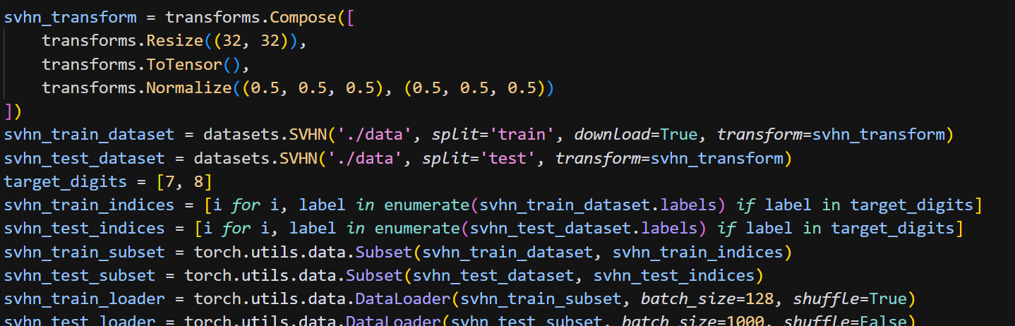
자율주행 점진적 학습 실습 -2
적응적 런타임 업데이트
CIFAR10 만 학습된 모델의 output 확장 (10->12)
기존 classifier의 출력층을 12개로 확장
기존 weight는 그대로 유지, 새로운 weight만 추가
SVHN 데이터 필터링

Slide 15
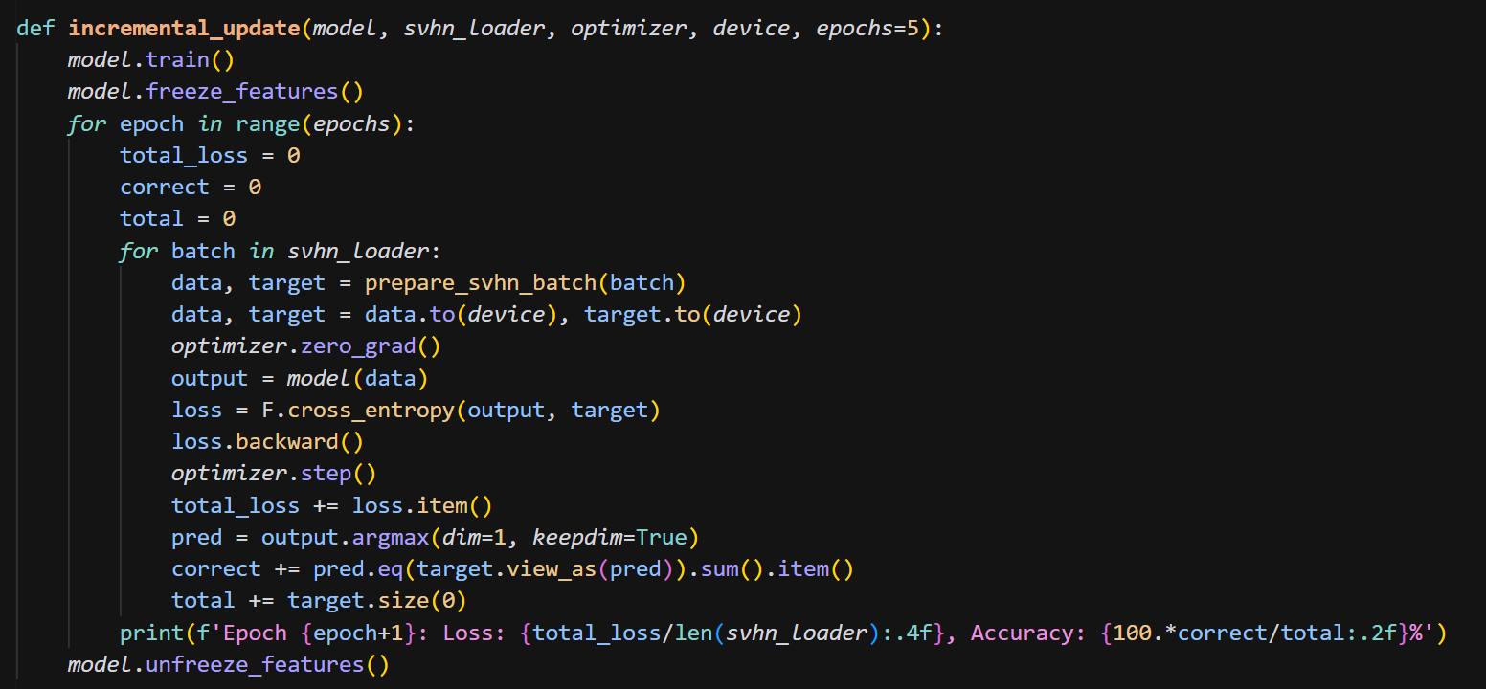
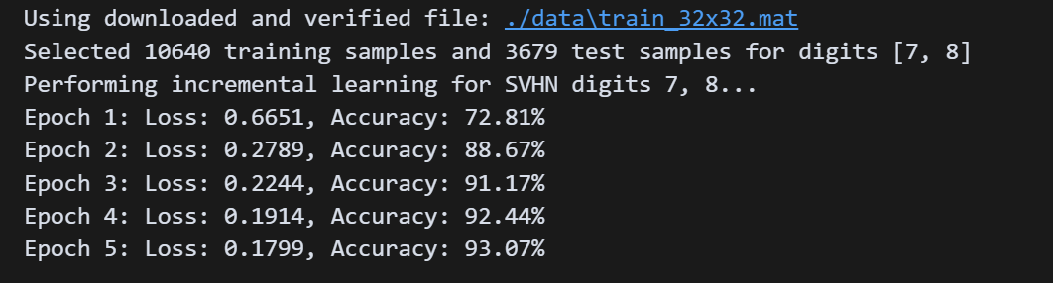
자율주행 점진적 학습 실습 -2
적응적 런타임 업데이트
점진적 학습
model.freeze_features()로 feature extractor 고정
model.classifier만 optimizer로 업데이트
* 하지만, classifier(마지막 FC 레이어)는 새 클래스(SVHN 7, 8)만을 대상으로 학습하게 되면 기존 CIFAR-10 클래스에 대한 분류 가중치가 덮어써지거나, 무시될 수 있음.

Slide 16
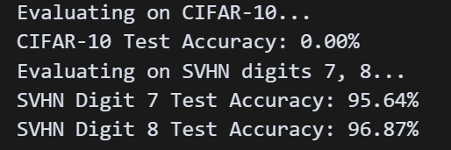
자율주행 점진적 학습 실습 -2
적응적 런타임 업데이트
점진적 학습 평가 - Catastrophic Forgetting
classifier(마지막 FC 레이어)는 새 클래스(SVHN 7, 8)만을 대상으로 학습하게 되면 기존 CIFAR-10 클래스에 대한 분류 가중치가 덮어써지거나, 무시될 수 있음.
feature extractor를 freeze해도 classifier가 기존 클래스에 대해 “망각”할 수 있음.

Slide 17
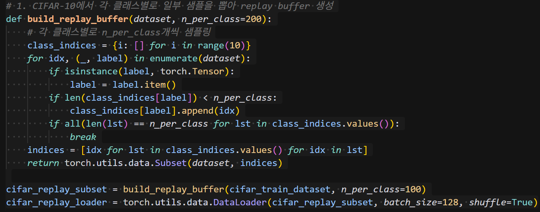
자율주행 점진적 학습 실습 -2
적응적 런타임 업데이트
Catastrophic Forgetting 방지를 위한 replay buffer 생성
CIFAR-10 훈련 데이터셋에서 각 클래스별로 일정 수(n_per_class)만큼 샘플링하여,나 중에 점진적 학습에 사용할 replay buffer를 생성
CIFAR-10에서 각 클래스별로 일정 수의 샘플을 뽑은 작은 데이터셋
Rebuffi, Sylvestre-Alvise, et al. "icarl: Incremental classifier and representation learning." Proceedings of the IEEE conference on Computer Vision and Pattern Recognition. 2017.
Castro, Francisco M., et al. "End-to-end incremental learning." Proceedings of the European conference on computer vision (ECCV). 2018.

Slide 18
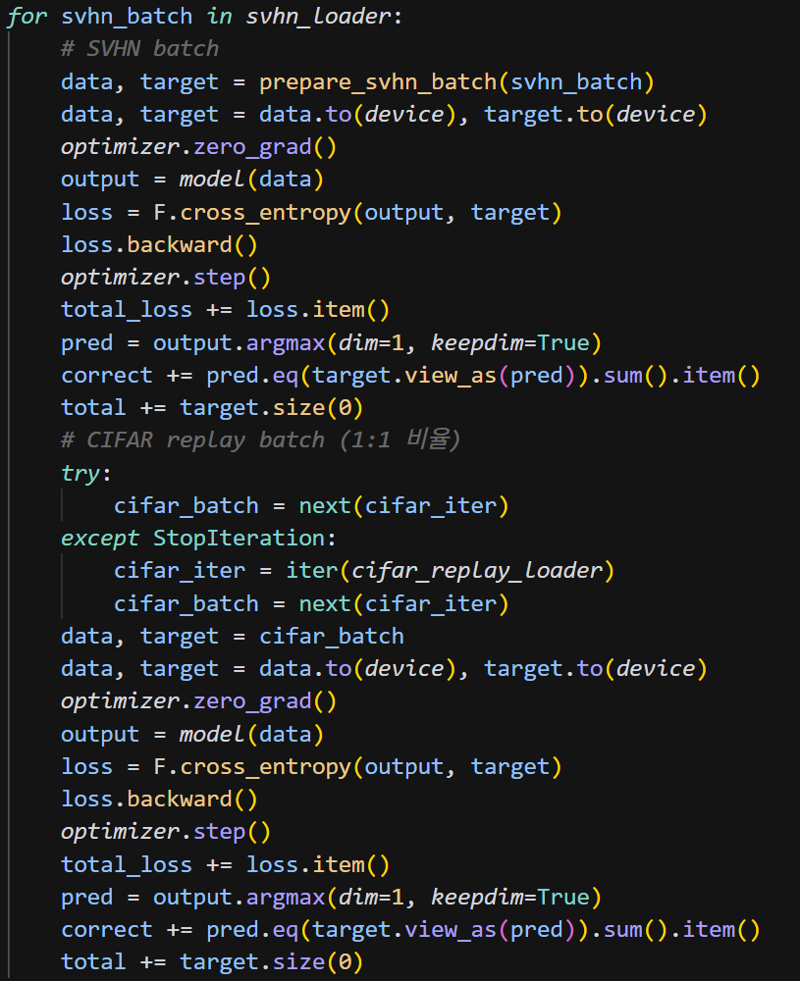
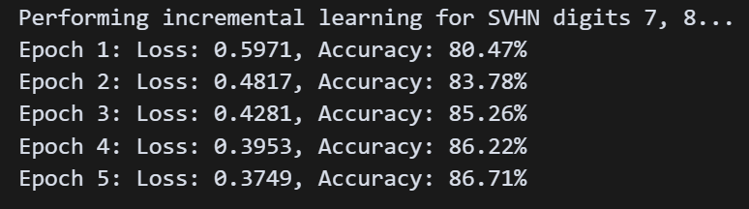
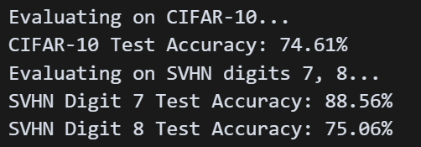
자율주행 점진적 학습 실습 -2
적응적 런타임 업데이트
replay buffer를 사용한 점진적 학습
- 감지된 SVHN 샘플과 기존 CIFAR replay buffer를 1:1로 섞어서,모델의 classifier 부분만 점진적으로 업데이트
Rebuffi, Sylvestre-Alvise, et al. "icarl: Incremental classifier and representation learning." Proceedings of the IEEE conference on Computer Vision and Pattern Recognition. 2017.
Castro, Francisco M., et al. "End-to-end incremental learning." Proceedings of the European conference on computer vision (ECCV). 2018.

Slide 19

Q & A
Thank you for your attention
School of Electronic and Electrical Engineering, KNU
E-mail: heuijee@knu.ac.kr

